Slide 1
‘Redondo’ de Gloria Fuertes [1]
A Completa el poema.
1
Redonda es ____________ ____________ .
Redondo es ____________ ____________ .
Redonda es ____________ ____________ .
Redondo es ____________ ____________ .
Redonda es ____________ ____________ .
Redondo es ____________ ____________ .
Redondo es ____________ ____________ .
de mi tío ____________ ____________ .
2
3
4
5
6
7
8
B Adapta el poema con palabras ‘redondas’.
el yoyó la tarta el globo la pizza
la fruta el queso el sombrero
[🏆 use a dictionary to look up other ‘round’ nouns]

Slide 2
‘Redondo’ de Gloria Fuertes [2]
A Completa el poema.
1
Redonda es ____________ ____________ .
Redondo es ____________ ____________ .
Redonda es ____________ ____________ .
Redondo es ____________ ____________ .
Redonda es ____________ ____________ .
Redondo es ____________ ____________ .
Redondo es ____________ ____________ .
de mi tío ____________ ____________ .
2
3
4
5
6
7
8
tío Ramón el sol la pelota el reloj la luna el botón la galleta el tambor
B Adapta el poema con palabras ‘redondas’.
[🏆 use a dictionary to look up other ‘round’ nouns]

Slide 3
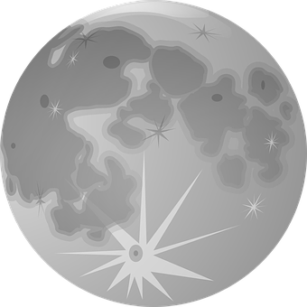
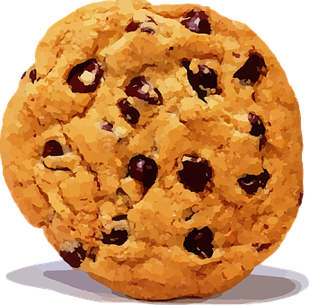
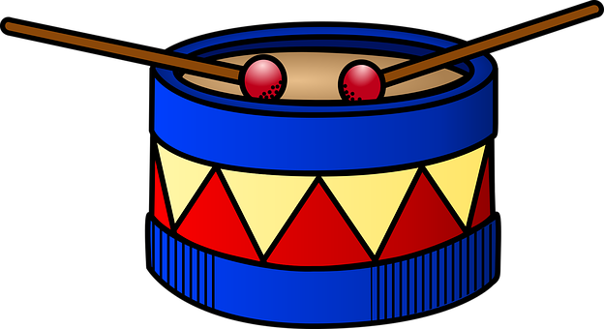
✂
Redonda es | la luna
Redondo es | el sol
Redonda es | la pelota
Redondo es | el tambor
Redonda es | la galleta
Redondo es | el botón
Redondo es | el reloj
de mi tío | Ramón

